Slide 1
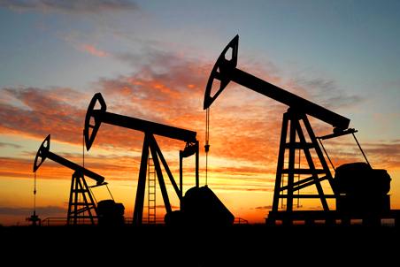
Актуальные тенденции нефтедобычи в Республике Беларусь
Вырский И.М., Лопата О.Н. Г-11

Slide 2
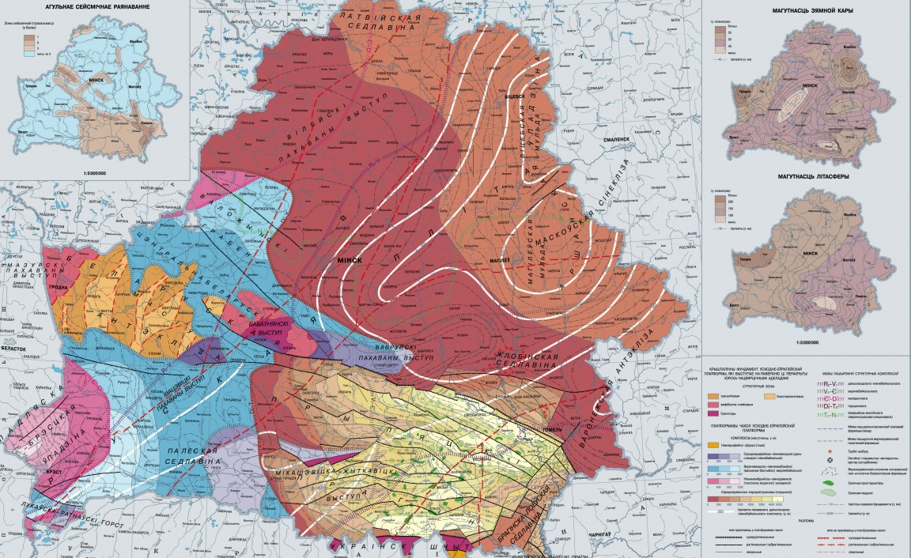
Тектоническая карта Беларуси

Slide 3
Стратиграфическая характеристика Припятского прогиба
Индекс
Комплекс, эратема, система, горизонт
Нефтегазоносность
Нижнесоленосный комплекс
D3 lv
Ливенский горизонт
D3 ev
Евлановский горизонт
Подсолевой карбонатный комплекс
D3 ev
Евлановский горизонт
D3 vr
Воронежский горизонт
D3 rch
Речицкий горизонт
D3 sm
Семилукский горизонт
D3 sr
Саргаевский горизонт
Подсолевой терригенный комплекс
D3 ln
Ланский горизонт
D2 st
Старооскольский горизонт
/
D2 vtb-nr
Витебско-наровский горизонты
PR 3
Верхнепротерозойская эратема
Кристаллический фундамент
AR-PR 1-2
Архейская+нижнепротерозойская эратемы

Slide 4
Динамика добычи нефти 1965-2013 г.

Slide 5
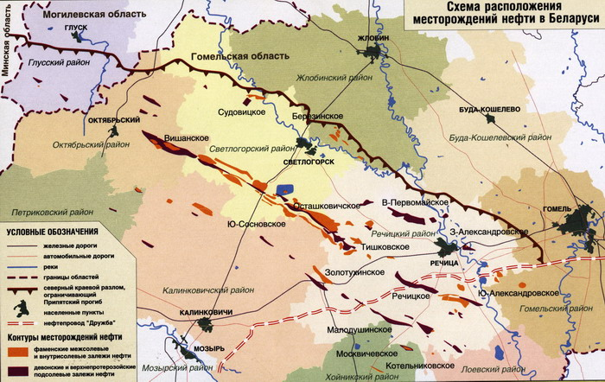

Slide 6
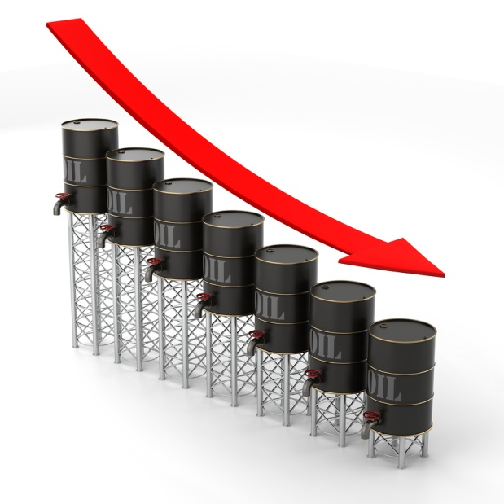
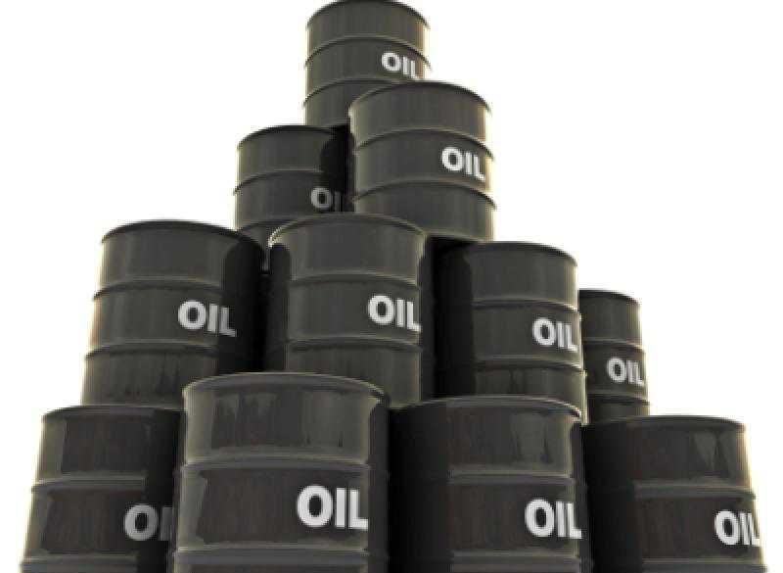
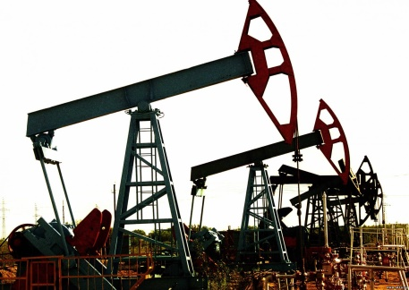
Причины снижения объемов добычи нефти:
Причины снижения объемов добычи нефти:
уменьшение доли активных извлекаемых запасов
прирост новых месторождений на 10–15% в год меньше, чем добыча нефти из уже действующих
трудноизвлекаемые запасы

Slide 7
Прогноз
В текущем году прирост запасов нефти промышленных категорий в Беларуси планируется обеспечить в объеме 1,15 млн.т., в 2015 году - до 1,2 млн.т. ежегодно.

Slide 8
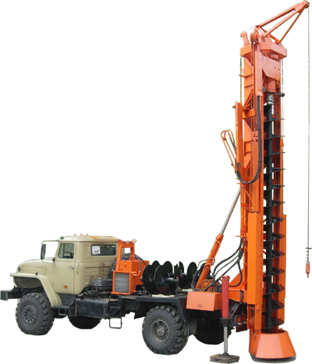
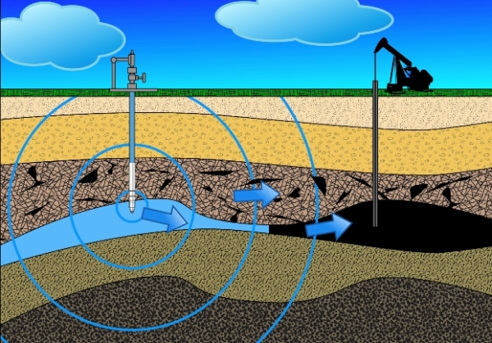
Технологии
На месторождениях «Белоруснефти» применяются:
бурение многоствольных и горизонтальных скважин;
гидроразрывы пластов;
водоизоляция пластов с использованием новых реагентов и методов.

Slide 9
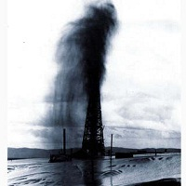
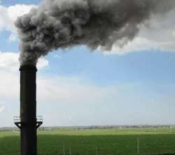
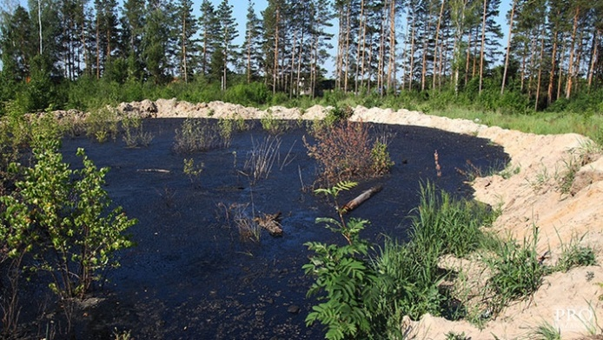
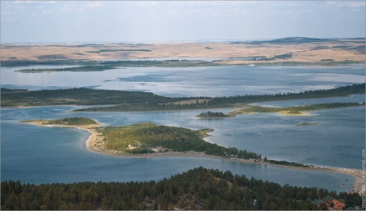
Негативные последствия нефтедобычи:
К негативным последствиям нефтедобычи относятся:
изменение водного баланса территории;
нарушение структуры земель;
образование антропогенных форм рельефа;
запыление атмосферы, приводящее к образованию техногенных ландшафтов;
почти полное уничтожение почвенного покрова, растительности и микроорганизмов.

Slide 10
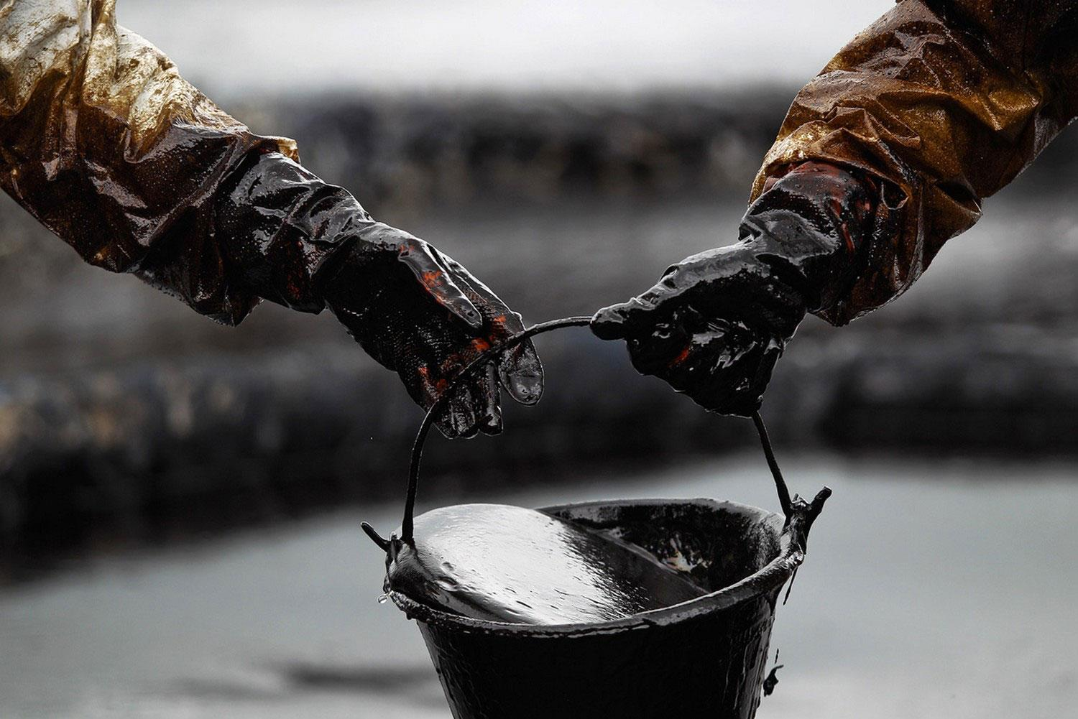
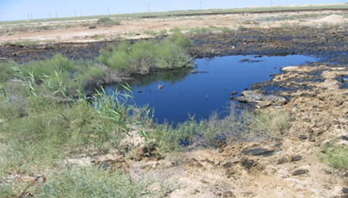
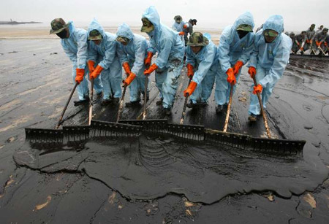
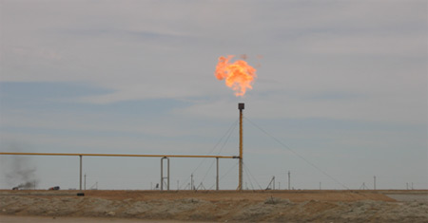
Мероприятия по предотвращению негативных последствий нефтедобычи
Рекультивация загрязненных и всех осваиваемых земель
Природоохранная деятельность, включая прямое изъятие природных ресурсов из хозяйственного оборота
Ресурсосбережение, направленное на снижение энерго- и материало- емкости выпускаемой продукции
Повышение комплексности использования сырья и отходов;
Переход на новые, ресурсосберегающие технологии.

Slide 11
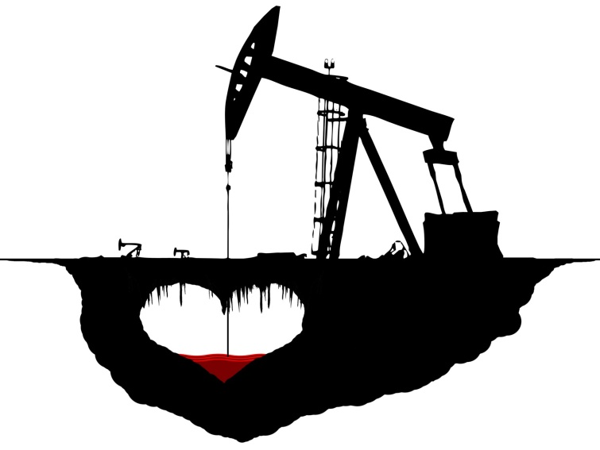
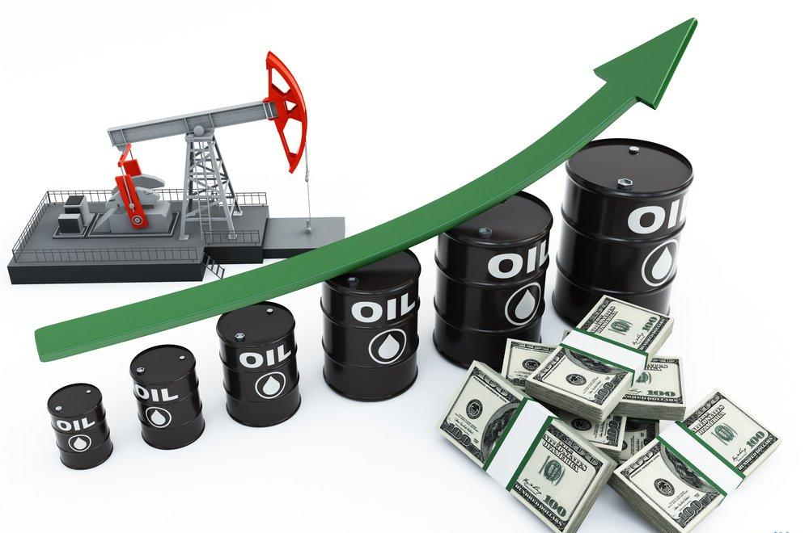
Вывод
Таким образом, большая часть запасов нефти в Беларуси относится к трудноизвлекаемым, что во многом обуславливает снижение объемов добычи углеводородов и обуславливает работы по освоению новых, перспективных на нефтедобычу участков. Вместе с этим Республика Беларусь активно сотрудничает на внешнем рынке – заключая договора о поставке нефти из других стран, например, с Венесуэлой.
Также нефтедобывающая отрасль оказывает весьма неблагоприятное влияние на окружающую среду, преобразовывая все компоненты природного ландшафта. Что требует проведения комплекса защитных мероприятий для их предотвращения и нейтрализации.

Slide 12
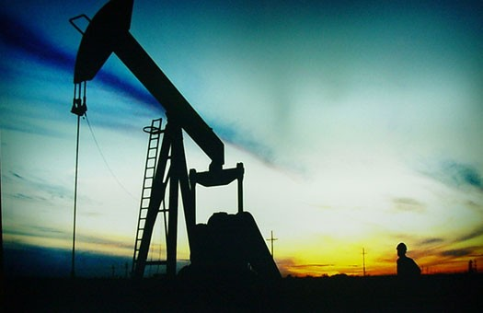
Спасибо за внимание!

